Slide 1
매주 1 과제 level3
14주차 : 길찾기 게임

Slide 2
목차
문제 해설
문제 풀이

Slide 3
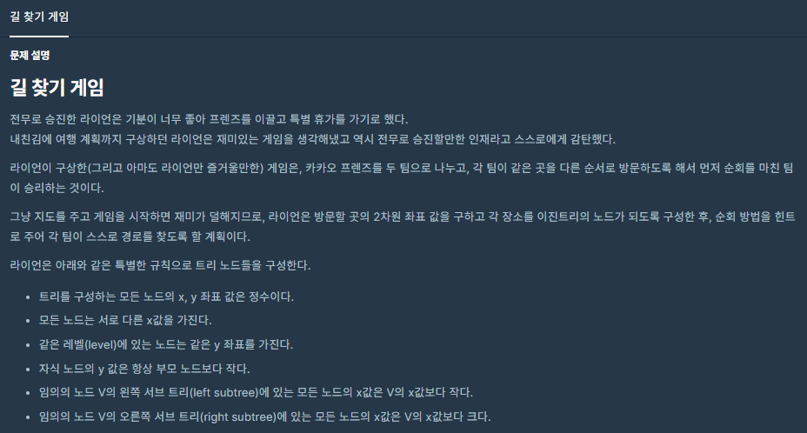
매주 1 과제 LV2
1. 문제 해설

Slide 4
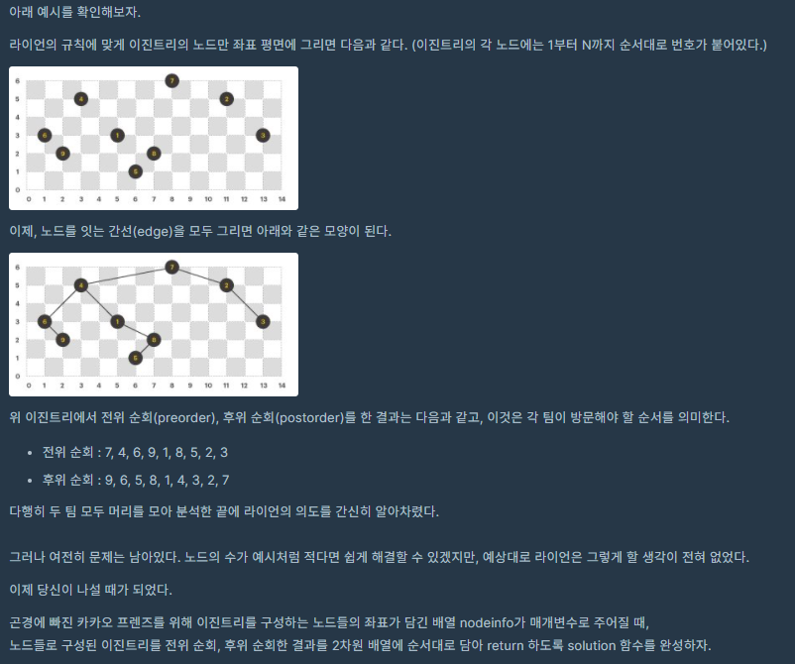
매주 1 과제 LV2
1. 문제 해설

Slide 5
매주 1 과제 LV2
1. 문제 해설
주어진 것 :
• 방문하는 장소(노드)들의 좌표가 담긴 배열 node_info
• 트리를 구성하는 모든 노드의 x, y 좌표 값은 정수이다.
같은 레벨(level)에 있는 노드는 같은 y 좌표를 가진다.
자식 노드의 y 값은 항상 부모 노드보다 작다.
임의의 노드 V의 왼쪽 서브 트리(left subtree)에 있는 모든 노드의 x값은 V의 x값보다 작다.
임의의 노드 V의 오른쪽 서브 트리(right subtree)에 있는 모든 노드의 x값은 V의 x값보다 크다.
구해야 할 것 :
• 만들어진 이진트리를 전위 순회, 후위 순회로 출력

Slide 6
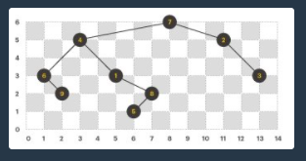
매주 1 과제 LV2
1. 문제 해설
문제 파악
• 루트 노드 = y값이 가장 큰 노드
=> node_info를 y값을 기준으로 정렬하면 된다.
• y값이 같아도 x값이 작은 노드 부터 부모 노드의 왼쪽 자식 노드로 채워진다.
=> node_info를 y값이 같을 때 x값을
기준으로도 정렬해주면
=> 순서대로 탐색하면서 x값을 기준으로
자식노드를 채워가면 된다.

Slide 7
매주 1 과제 LV2
1. 문제 해설
결론
• 문제에서부터 이진 트리라는 것을 알려주기 때문에 이진트리를 만들고
• 전위 순회, 후위 순회만 잘 해주면 끝

Slide 8
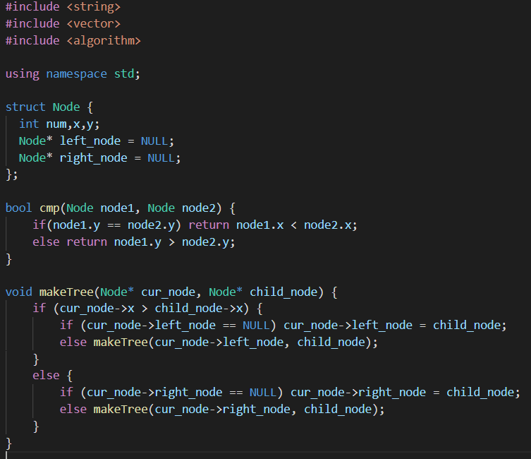
매주 1 과제 LV2
2. 문제 풀이
- 문제 구현
• 노드에 들어갈 정보
: 몇 번 노드인지, 좌표, 자식 노드 주소
• 비교 함수 cmp
: y축을 기준으로 정렬되도록 해준다.
• 트리 생성 함수 makeTree
: 루트 노드부터 시작
현재 노드와 삽입할 노드의 x 값을 비교
해당 사항 없으면 재귀로 자리를 찾기

Slide 9
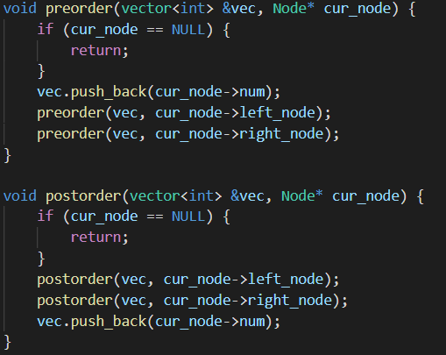
매주 1 과제 LV2
2. 문제 풀이
- 문제 구현
• 평범하게 전위 순회, 후위 순회를 해 정답에 저장.

Slide 10
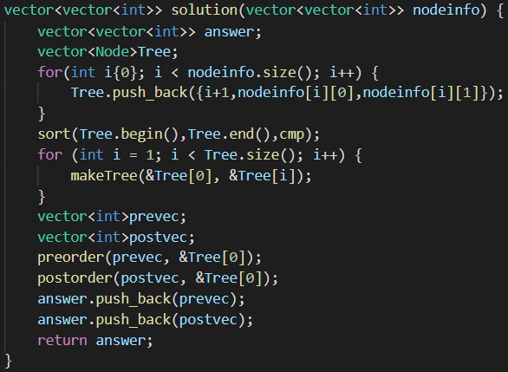
매주 1 과제 LV2
2. 문제 풀이
- 문제 구현
• 앞에서 만든 함수를 가지고 정답을 찾기.
• nodeinfo 정보를 가지고 새로 Node 배열을 만들어
y를 기준으로 정렬
• 루트 노드인 Tree[0]에서 시작해 노드들을 연결
• 전위 순회,후위 순회해 정답을 찾아내면 끝

